Slide 1
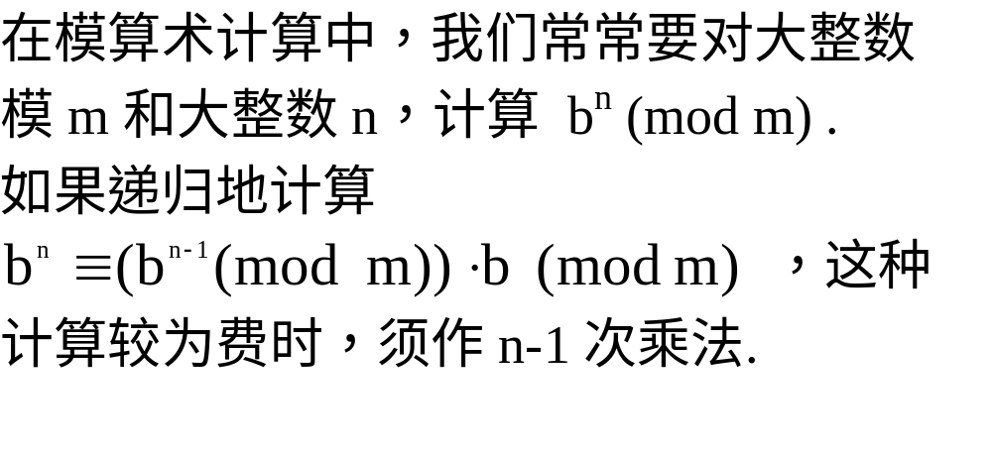
一 模重复平方计算法

Slide 2
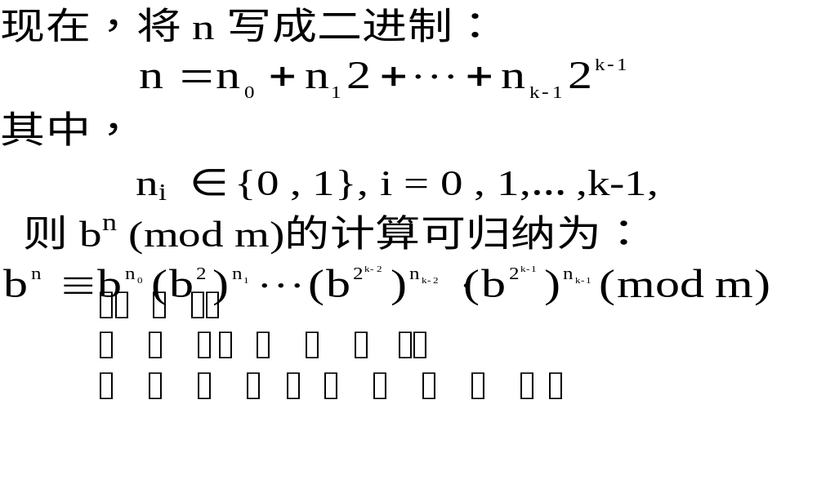

Slide 3
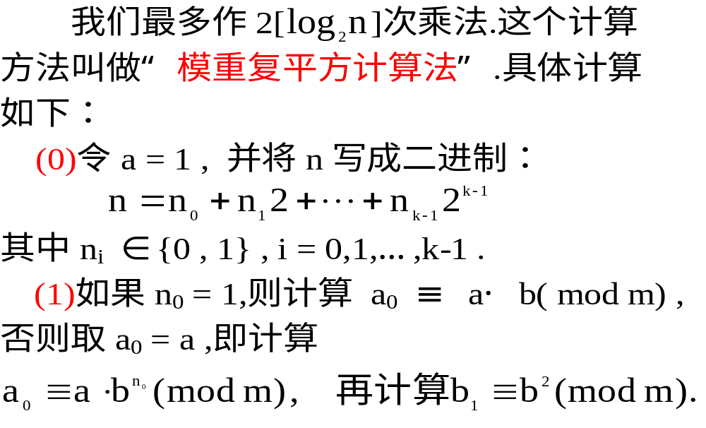

Slide 4
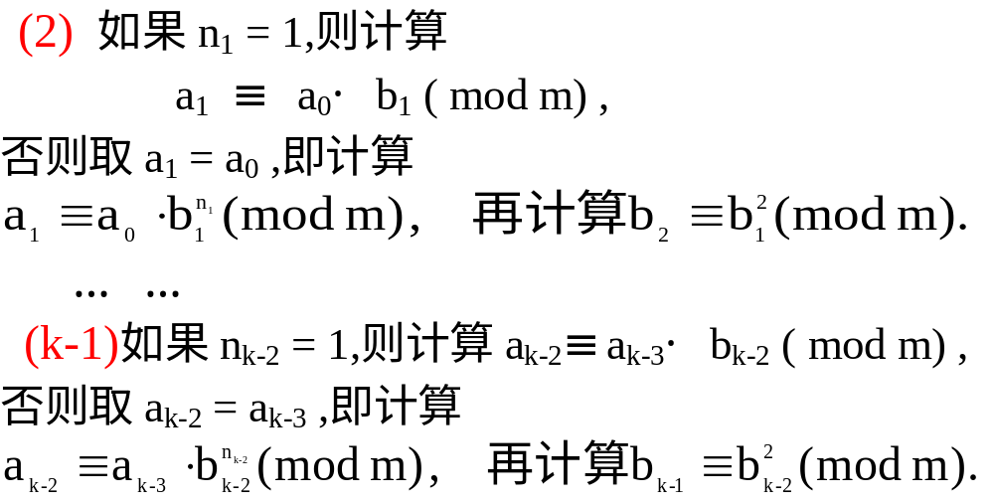
一 模重复平方计算法

Slide 5
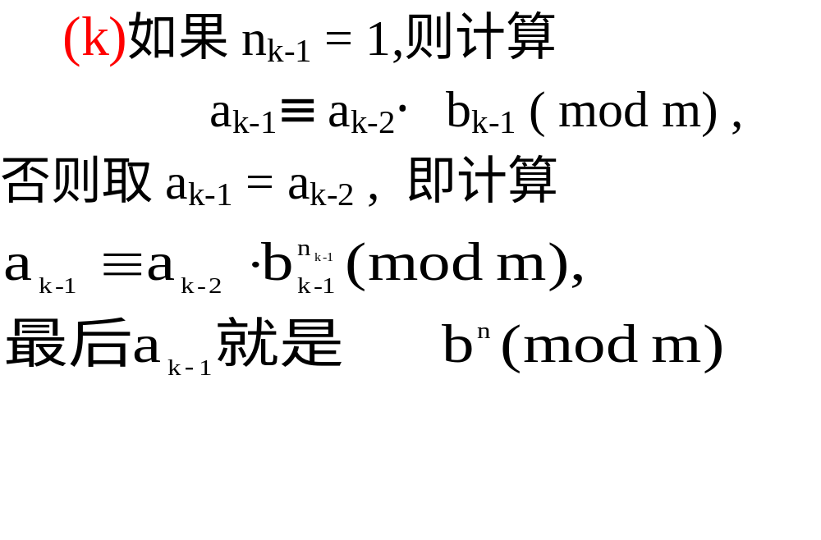
一 模重复平方计算法

Slide 6
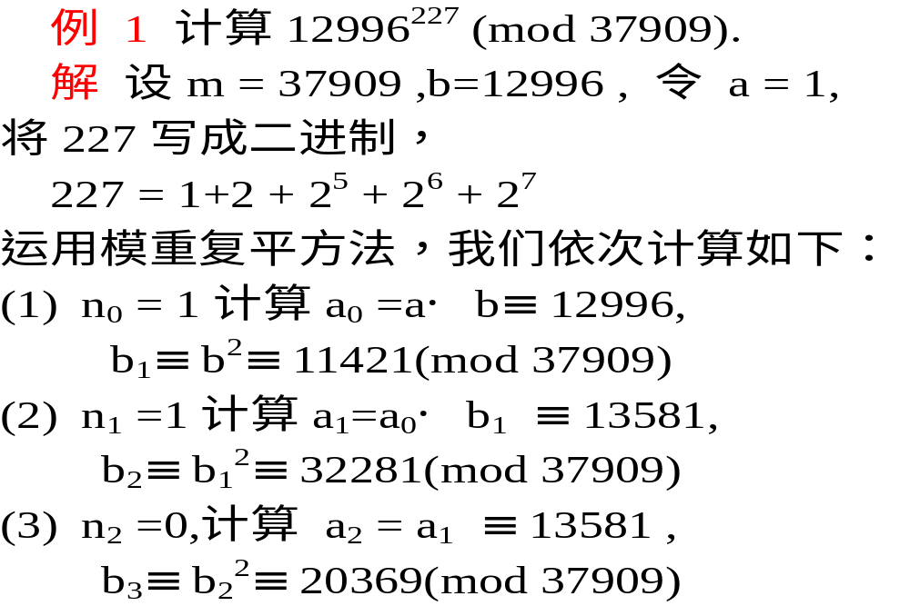
一 模重复平方计算法

Slide 7
一 模重复平方计算法
(4) n₃ =0,计算 a₃ = a₂ ≡13581 ,
b₄≡b₃²≡20065(mod 37909)
(5) n₄ =0,计算 a₄ = a₃ ≡13581 ,
b₅≡b₄²≡10645(mod 37909)
(6) n₅ =1,计算a₅ = b₅·a₄≡22728 ,
b₆≡b₅²≡6024(mod 37909)

Slide 8
一 模重复平方计算法
(7) n₆ =1,计算a₆ = b₆·a₅≡24073 ,
b₇≡b₆²≡9663(mod 37909)
(8) n₇ =1,计算a₇ = a₆·b₇ ≡ 7775(mod 37909)
最后，计算出
12996²²⁷ ≡ 7775(mod 37909)

Slide 9











